Slide 1
Energia elukvaliteedi tagamisel
Peep Siitam,
26.11.2011
EOKL

Slide 2
Kõneks tuleb:
„Vähem on targem“
Elektroenergeetika valikud;
Asjad, mida ise teha ja valitsejatelt nõuda.

Slide 3
Edukas ühiskond
Haritud ja kenad inimesed;
Tasemel taristu (äri+olme+huvi) ja elukeskkond;
Lihtne asjaajamine;
Madal korruptsioonitase;
Lihtne maksusüsteem;
Palju loodust.
Kõik on justkui olemas, aga „miks me ei suuda oma makroökonoomilisi tugevusi muuta mikroökonoomiliseks konkurentsivõimeks?“

Slide 4
Majandus saab konkurentsivõimeline olla ainult juhul, kui ta kasutab sama heaolu tootmiseks referentsmajandustest vähem loodusvarasid, ceteris paribus.

Slide 5
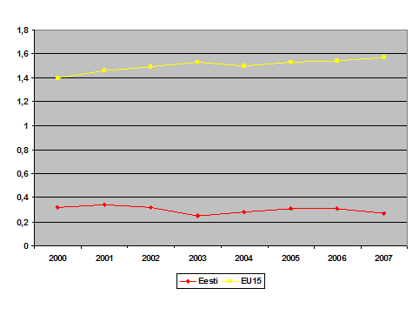
Loodusvarade kasutusefektiivsuse dünaamika Eestis ja EU15, aastatel 2000-2007, SKT EUR/kg
Allikas: Eurostat

Slide 6
Loodusvarade tarbimine majanduses, 1000kg/el.

Slide 7
Eesti energiatarbimise muster

Slide 8
Elektrienergia ja SKP vaheline seos

Slide 9
Elektroenergeetika - vaid halvad valikud?
Ühegi muundamistehnoloogia uue võimsuse rajamine ei toimu ilma toetuseta;
Globaalselt on valik kahe halva vahel:
Jätkata elektritootmise subsideerimist või maksta elektri eest kõrgemat hinda.
Jätkuva subsideerimise puhul tuleks tagada võimalikult väike koormus tarbijale ja maksumaksjale.

Slide 10
Kütteväärtuste hinnad

Slide 11
Energiamajanduse ebaefektiivsus numbrites
Maailmas 2009, mlrd.USD
Eestis elekter 2010, MEUR

Slide 12
AS Narva Elektrijaamad konkurentsivõimest 2020

Slide 13
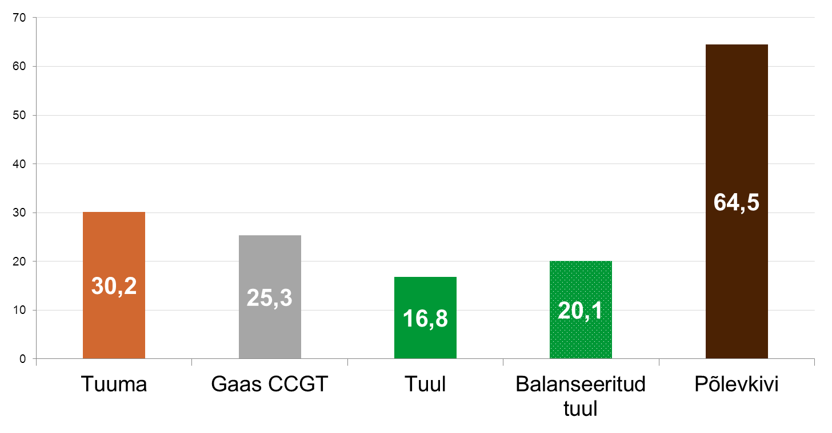
Ühiskonna poolt turuhinnale lisaks (sic!) makstav kulude nüüdisväärtus EUR/ toodetud MWh

Slide 14
Biomassi kasutusvõimalused elektroenergeetikas
Eesti Metsanduse arengukava puiduenergia kasutusest 2020 30PJ/a
Biomassi ja bioenergia kasutamise edendamise arengukava 2007-2013 biomassiks
4,4Mtm/a ehk ca. 30PJ/a
Täna puitkütuseid kasutuses ca. 27 PJ/a
Juurde võiks toota 3 PJ/a
Järeldus: puiduressurss piiratud, kasutada ainult efektiivselt!

Slide 15
Puiduhinnad tõusuteel

Slide 16
Kodumajapidamistes kasutatud kütused,TJ

Slide 17
Tarbijakoormuse vähendamine
Variandid:
Siseriikliku heitmekaubanduse tulud (8 aasta jooksul 1-2 mlrd.EUR);
ÜF – 3,5mlrd.EUR. EC soovitus 6% e. 210MEUR taastuvenergiasse ja energiasäästu;
Sertifikaatidega kauplemine;
„Õlimaksu“ kehtestamine min.10EUR/põlevkivi tonn, tulud >1,2mlrd.EUR (2013-2020);
Maksusoodustused.

Slide 18
Vahekokkuvõte elektrijaamadest
Taastuvenergia ei ole kallis kohustus, meie tingimustes on see odavaim võimalus!
Põlevkivist elektritootmine pole alternatiiv, tuleb välja töötada põlevkivist loobumise tegelik kava, lihtsaim viis seda teha on konkursi korraldamine;
Mistahes tootmisvõimsuste rajamise toetamise puhul peaks otsene koormuse suurendamine tarbijale olema välistatud.

Slide 19
Elektrihinna komponent muutustes: hinnad 2011, 9k. EUR/MWh

Slide 21
Elektriturg
Struktuur
Tootjad
Tarbijad
Suur-tarbijad
Nord Pool Spot
Elektrimüüjad
Väike-tarbijad
Nasdaq OMX
Pakkumine
Hinna kujunemine
Nõudlus
Ülekanne ja jaotamine

Slide 22
Elektrienergia müügihinna kujunemine tulevikus
Elektriost ja lepinguperiood
Ostustruktuur
Elektriost ja lepinguperiood
Elektriost ja lepinguperiood
Lepinguperiood
Elektriost ja lepinguperiood
Elektriost ja lepinguperiood
EUR/MWh
Sesoonsus ja hajuvus
Prognoositavus ja avatud tarne
Krediidirisk
Kasum

Slide 23
Asjad, mida valitsejatelt nõuda
Uute elektritootmisvõimsuste rajamise toetamisel välistada otsene mõju tarbijale.
Peatada Narvas uute katelde ehitamine, korraldada konkurss samaväärse võimsuse ehitamiseks.
Põlevkivivarude kasutamiseks oksjonite korraldamine, „õlimaksu“ kehtestamine .
Viia kas Konkurentsiamet või AS Eesti Energia majandus- ja kommunikatsiooniministeeriumi haldusalast välja.

Slide 24
Asjad, mida teha ise
Energiasääst, energiasääst…;
Elektri- ja soojusenergia ühistuline hajatootmine;
Elektri ühisostude korraldamine 2013.aastast

Slide 25
Tänan kuulamast!

